Slide 2
¿Qué deben hacer?
Identificación de estilos
Identificar
Realizar una presentación con slide sobre la diferencia real entre Cliente-Servidor, N-Capas y Microservicios.
¿Qué estilo arquitectural actual tiene la empresa y por qué es ineficiente según los atributos de calidad?.
Atributos de Calidad
Diseñar propuesta de arquitectura
En la misma presentación responder ¿Cómo impacta la disponibilidad o la escalabilidad en la elección de un estilo?.
Dibujar un diagrama de cajas y flechas que represente una solución cliente servidor, N-Capas o microservicios.
Terminología
Diagramar
En la misma presentación realizar la definición de "vistas y perspectivas" según Rozanski & Woods. Por favor tener en cuenta los requerimientos no funcionales.
Dibuje la estructura lógica de la solución.
Justificación
Representación de necesidades
Se realizará debate para explicar por qué eligieron ese estilo basándose en un atributo de calidad específico.
Identificar actores, restricciones y limitaciones del sistema.

Slide 3
Identificación de estilos
01
02
03
Cliente-Servidor
N-Capas
Microservicios
El cliente habla directo con el servidor (o la base de datos). Sin capas intermedias que separen responsabilidades.
Presentación, lógica de negocio y datos viven en capas separadas. Nadie accede a la BD sin pasar por la capa de negocio.
La aplicación se parte en servicios pequeños e independientes, cada uno con su propia responsabilidad y despliegue.
2 niveles
3+ niveles
N servicios

Slide 4
¿Dónde vive la lógica de negocio y quién toca los datos?
Aspecto | Cliente-Servidor | N-Capas | Microservicios
Lógica de negocio | Dispersa (cliente y/o BD) | Centralizada en una capa | Distribuida por servicio
Acceso a la BD | Directo desde el cliente | Solo vía capa de negocio | Cada servicio, su propia data
Escalabilidad | Baja | Media (por capa completa) | Alta (por servicio)
Seguridad | Baja (BD expuesta) | Alta (BD protegida) | Alta, más superficie de ataque
Complejidad | Baja | Media | Alta
Idea clave: no es cuántas capas tiene, es dónde vive la responsabilidad de la lógica y quién puede tocar los datos directamente.

Slide 5
El estilo actual de Central Logistics
Cliente-Servidor de 2 niveles
App móvil
(repartidores)
Base de datos
centralizada
Conexión directa — sin capa intermedia
Lógica de negocio dispersa: parte en la app, parte en procedimientos almacenados
Evidencia en el caso: “Los repartidores usan una aplicación móvil que se comunica directamente con una base de datos centralizada, pero la lógica de negocio está dispersa entre el código de la app y algunos procedimientos almacenados.”

Slide 6
¿Por qué es ineficiente según los atributos de calidad?
01
Escalabilidad
Necesita: Soportar +300% de tráfico en temporada de descuentos. Problema: Un modelo de 2 niveles escala verticalmente (más recursos al mismo servidor/BD); no distribuye la carga, así que un pico de tráfico satura el único punto de acceso a los datos.
02
Mantenibilidad
Necesita: Un cambio en la lógica de negocio no debería obligar a actualizar todas las apps. Problema: Al estar la lógica dispersa entre la app y procedimientos almacenados, cada cambio de reglas de negocio implica tocar dos lugares distintos y redistribuir la app a todos los repartidores.
03
Seguridad
Necesita: Ningún dispositivo externo debe acceder directamente a la base de datos. Problema: En Cliente-Servidor la app se conecta directo a la BD centralizada: cualquier dispositivo comprometido es una puerta abierta a los datos de la empresa.

Slide 7
Disponibilidad y escalabilidad
Escalabilidad
Disponibilidad
Capacidad del sistema para absorber más carga (usuarios, peticiones) sin degradar el rendimiento.
Probabilidad de que el sistema esté operativo y respondiendo cuando se le necesita.
Un pico que presente en temporada de descuentos exige repartir la carga entre varias instancias. Cliente-Servidor solo escala verticalmente, lo que tiene techo. N-Capas permite escalar horizontalmente la capa de negocio replicando instancias.
En Cliente-Servidor, si el único servidor/BD cae, todo el sistema cae con él (punto único de falla). Con varias instancias de la capa de negocio detrás de un balanceador, una falla no tumba el sistema completo.
Conclusión: estos dos atributos, más que una preferencia de diseño, son la razón técnica que empuja a Central Logistics a dejar Cliente-Servidor y adoptar N-Capas: una capa de negocio centralizada y replicable, capaz de escalar y absorber fallas sin caer por completo.

Slide 8
Vistas y Perspectivas
Vistas
Perspectivas
Según Rozanski y Woods, una vista es una representación de uno o más aspectos estructurales de una arquitectura, que muestra la forma en que la arquitectura gestiona una o más preocupaciones manifestados por uno o varios stakeholders. El concepto va ligado al de punto de vista, que es un conjunto de patrones, plantillas y convenciones para construir un tipo de vista (Rozanski & Woods).
De acuerdo con Rozanski y Woods, una perspectiva es un conjunto de actividades, tácticas y lineamientos que se usan para garantizar que un sistema cumple con unas propiedades de calidad determinadas. Se pueden entender como los atributos de calidad de un sistema (requerimientos no funcionales).
Conclusión: Las vistas y perspectivas tienen una relación estrecha, ya que tratan temas relativos a la arquitectura de un sistema. Sin embargo, las perspectivas pueden entenderse como algo transversal a las vistas y puntos de vista, ya que permiten modificar las vistas existentes, y constituyen los atributos de calidad.
Fuente: Rozanski, N., & Woods, E. (s.f.). Software Systems Architecture. https://www.viewpoints-and-perspectives.info/

Slide 9
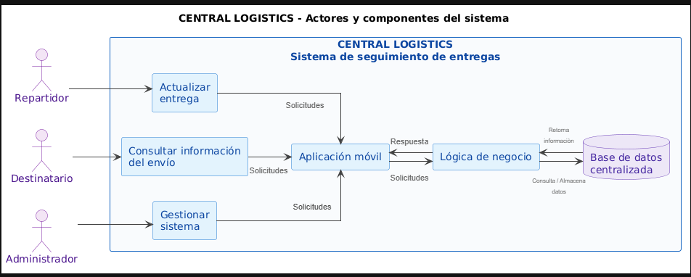
Actores

Slide 10
Restricciones
Restricciòn |  | ¿Por què?
Escalabilidad | Soportar +300% de tráfico en temporadas de descuento | Es una condición que el sistema debe cumplir a futuro (una exigencia de diseño), no un problema actual
Mantenibilidad | Lógica de negocio centralizada, no dispersa en cada app | Exige cómo se debe construir el sistema para que sea fácil de actualizar
Seguridad | Ningún dispositivo externo con acceso directo a la BD | Regla dura de protección de datos, no negociable

Slide 11
Limitaciones
Acceso directo a la base de datos
La aplicación móvil se comunica directamente con la base de datos, generando una limitación de seguridad y control de acceso.
Lógica de negocio dispersa
La lógica de negocio está distribuida entre las aplicaciones y procedimientos almacenados, aumentando la complejidad del sistema.
Dependencia entre las aplicaciones y la lógica
Los cambios en la lógica pueden requerir modificaciones en las aplicaciones de los repartidores, dificultando el mantenimiento.
Escalabilidad del sistema
El crecimiento del tráfico hasta un 300% representa un desafío para la capacidad de respuesta y escalabilidad del sistema actual

Slide 12
Solución propuesta: arquitectura N-Capas
App móvil
repartidores
App web
administración
App cliente
rastreo pedido
Capa de Presentación — expone API REST, valida y formatea peticiones
Capa de Lógica de Negocio — centraliza TODAS las reglas del negocio
Gestión de
Pedidos
Rastreo
(GPS)
Gestión de
Usuarios
Notificaciones
Capa de Acceso a Datos — único punto de entrada/salida hacia la base de datos
Base de datos centralizada

